Slide 1
Prezentace na MFF mecheche
*mMgr. Evelyn Musilová

Slide 2
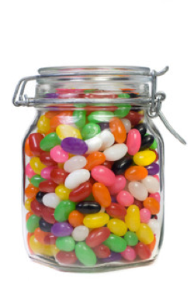
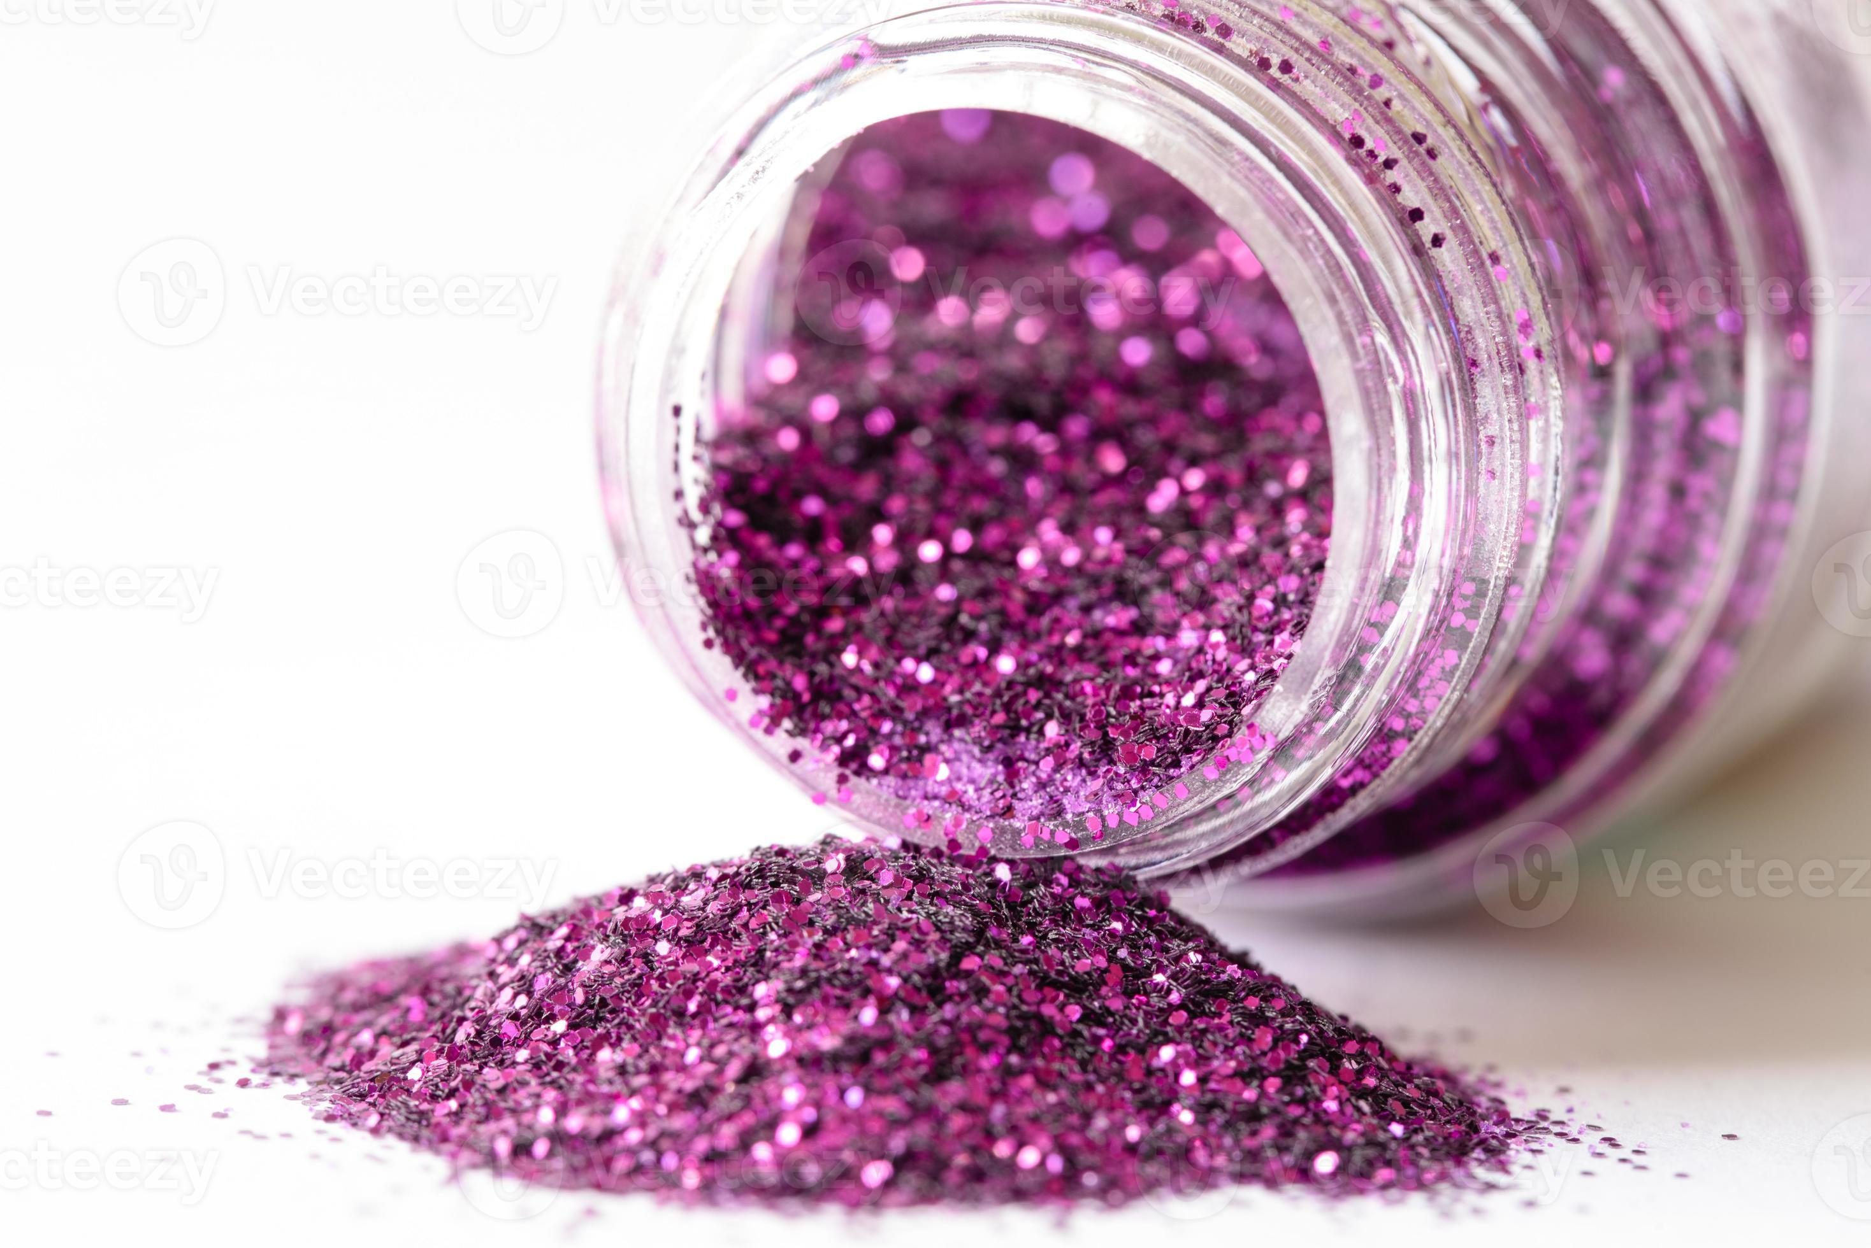
KONCEPT NEKONEČNA – A jak to vlastně vysvětlit MŠ/ZŠ/SŠ/VŠ
1) Co je nekonečno? – opakem je vlastně něco, co dokážeme spočítat
Kolik bonbonů je ve sklenici?
Kolik třpytek je ve sklenici?

Slide 3
Kolik sklenic třpytek bychom potřebovali, abychom dostali nekonečně mnoho třpytek?
Když si představím nekonečně mnoho těchto sklenic, vešly by se sem do třídy?

Slide 4
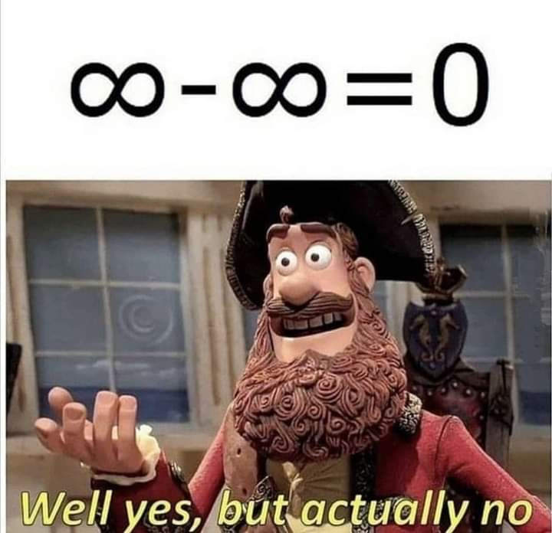
2) Co je nekonečno? – Něco, co nemá konec.
Nekonečno jako číslo – označuje nějaký počet – nekonečný počet
Aritmetika nekonečna
Je nekonečno reálné číslo?

Slide 5
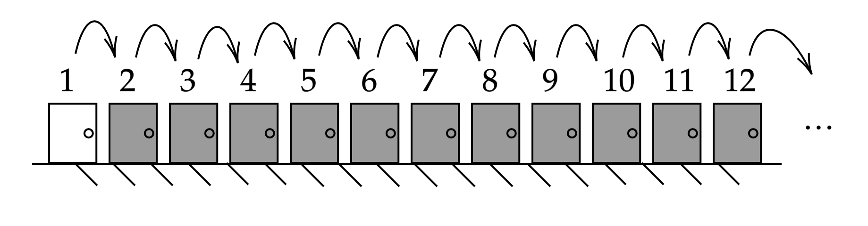
Hilbertův hotel
1+nekonečno = nekonečno

Slide 6
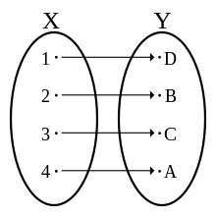
3) Jak je nekonečno velké? – Nekonečně.
Kardinalita nekonečna – číselné množiny – N, Z, Q, R
Cantorův paradox nekonečna

Slide 7
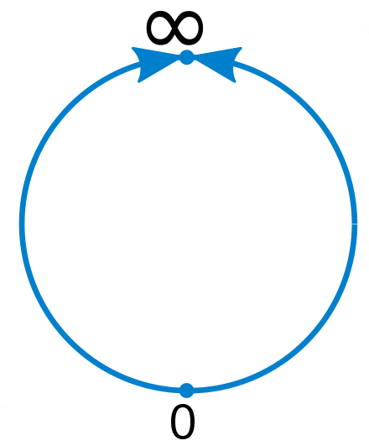
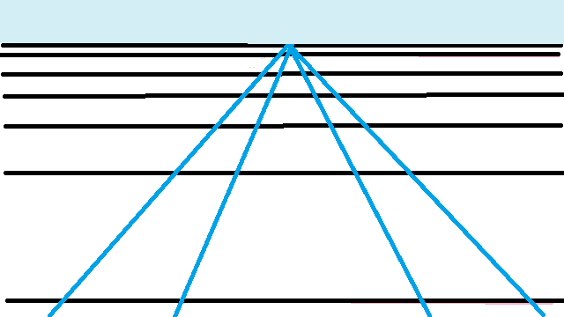
4) Kde se potkají rovnoběžné přímky? V nekonečnu.
Geometrické nekonečno

Slide 8
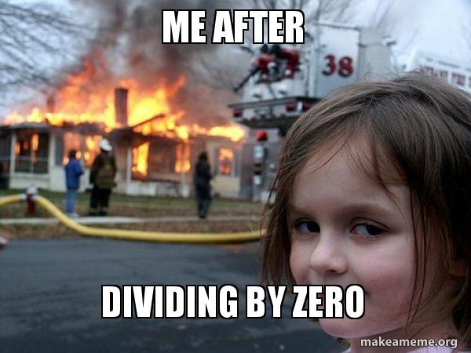
KONCEPT DĚLENÍ NULOU
1) AXIOMATICKY, 11. přikázání: Nulou se nedělí ani v neděli
2) Spor definic – práce se zlomky/násobení nulou
3) Intuitivní limitní přechod – zvětšovat a zmenšovat zlomky, ukázat také na číselné ose – předpokládá pokročilou matematickou dovednost

Slide 9
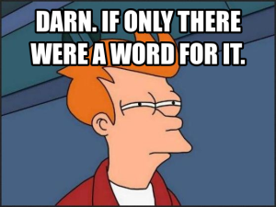
KONCEPT ČÍSEL V JAZYCE DLE V12
7400 dnes užívaných řečí, dvě stovky jazykových izolátů
až 30 procent by jich mohlo zmizet do konce tohoto století – dnes neaktuální, možno využít AI aby se jazyk naučila a tím ho vlastně zachovala
Řeč kmene Kusunda, Nepál – chybí slovíčko pro zápor

Slide 10
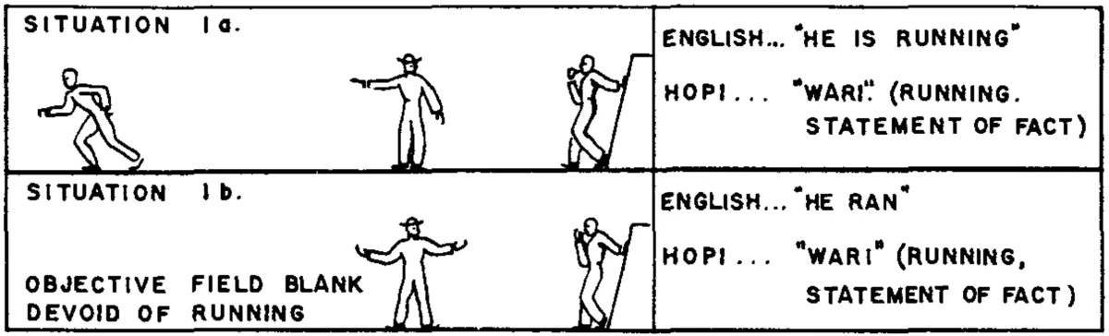
Sapir-Whorfova hypotéza – způsob komunikace ovlivňuje naše chápání abstraktních pojmů – např. čísla

Slide 11
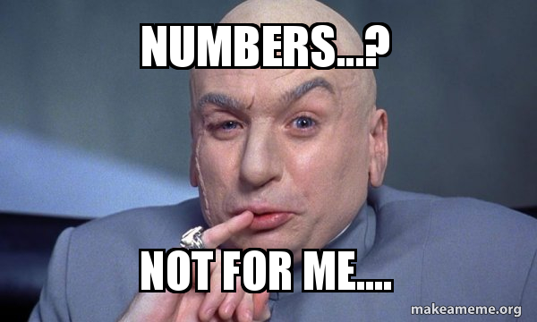
etnikum Pirahã, domorodci na severu Brazílie - nemá výrazy pro čísla. Studie navíc naznačují, že lidé z tohoto etnika mají s počítáním problémy.

Slide 12
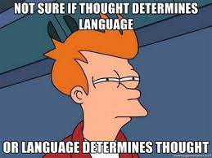
výrazy pro čísla jsou k počtům nezbytné??
Benjamin Pitt z Kalifornské univerzity - sporné.
život třeba ve Spojených státech vypadá úplně jinak než ten v Amazonském pralese!!

Slide 13
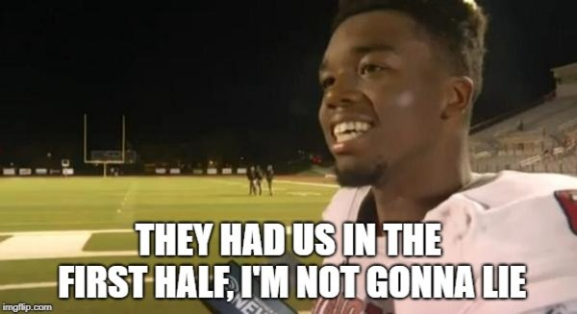
Etnikum Chimané,Bolívie. Označení pro čísla má, někteří členové umějí počítat do nekonečna, zatímco jiní napočítají jen do 10 nebo 12.
Z třiceti členů kmene polovinu tvořili sebevědomí počtáři.
Bijekce ano?

Slide 14
Nicméně když bylo úkolem položit kameny kolmo k původní řadě, což už počítání vyžaduje, odhalili badatelé jasný vzorec. Výsledná studie, kterou loni publikovali, propojila schopnost splnit tento úkol se samotnou znalostí výrazů pro čísla. Ačkoli byli všichni členové kmene schopní napočítat do čtyř – což je schopnost rozšířená i mezi jinými savci – dobrovolníci zvládli vytvořit kolmou řadu jen do té míry, do jaké jim to umožnila znalost výrazů pro čísla. Když například někdo uměl čísla do patnáctky, dovedl uspořádat jen řadu o patnácti oblázcích.

Slide 15
V minulosti někteří vědci tvrdili, že lidé mohou používat různé kognitivní nástroje k počítání, a význam jazyka tak bagatelizovali.
jazyk může poskytnout lidem nové dovednosti, které by pro ně jinak byly nedosažitelné.
21 = dvacet + 1
Řecká písmena: I, IV ….
Mezopotámie … 1=60=3600…

Slide 16
Conclusion
Čím víc se toho děti ve škole naučí, tím líp – to je jasný.
Mezi jazykem a myšlením existuje silná spojitost!
kultivovat projev svůj i žáků, nabízet úplně nové situace, nová slova, nové kontexty

Slide 17
https://www.irozhlas.cz/zivotni-styl/spolecnost/podcast-vinohradska-12-izolovane-jazyky_2308040600_cen#transkripce
https://www.youtube.com/watch?v=Vp570S6Plt8&ab_channel=WIRED

